Slide 1
SOLUTIONS RENOUVELABLES POUR UNE MAISON DE CAMPAGNE
ÁLVARO MANSO
JOSE FONTÁN
5GMD – ECO-CONCEPTION

Slide 2
ÉTAT ACTUEL DES ER EN FRANCE
Consommation moyenne: 16 565 kWh/an (2012)
→ 61,3 % chauffage (~249,7 TWh)
→ 12,1 % ECS
→ 7 % cuisson
→ 19,5 % usages spécifiques

Slide 3
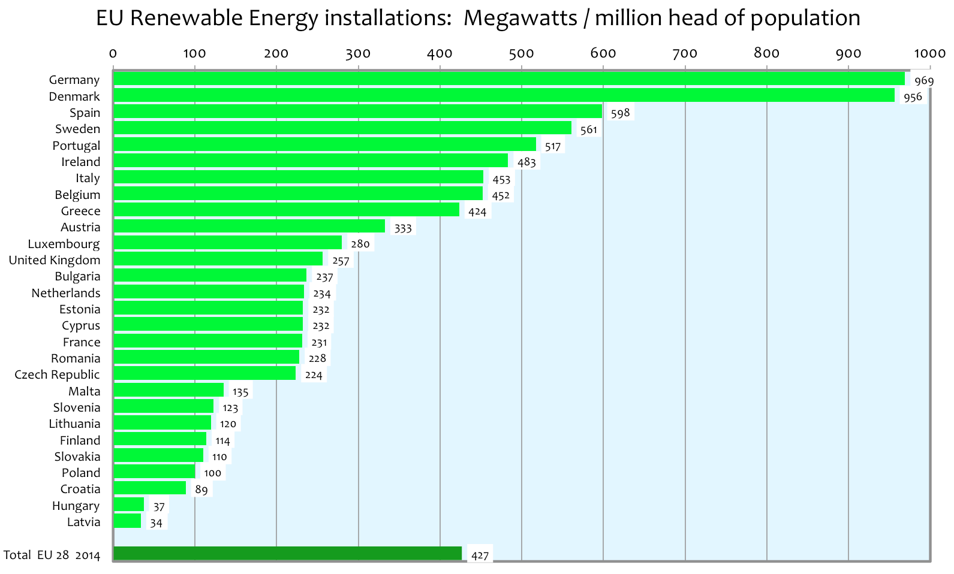
ER en France Vs. ER en Europe
La France est en la 17ème position avec une production de 231 Mw par million d’habitants

Slide 4
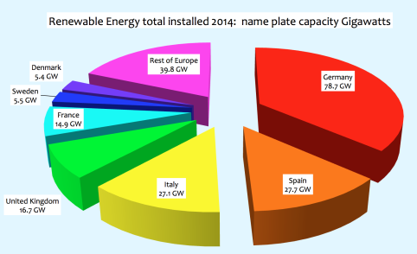
ER en France Vs. ER en Europe

Slide 5
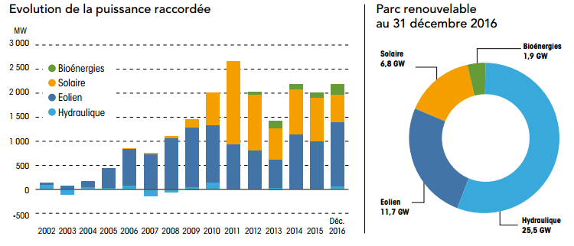
ER en France (2016)
L’Hydraulique et l’Eolien sont les sources d’énergie les plus importantes.

Slide 6
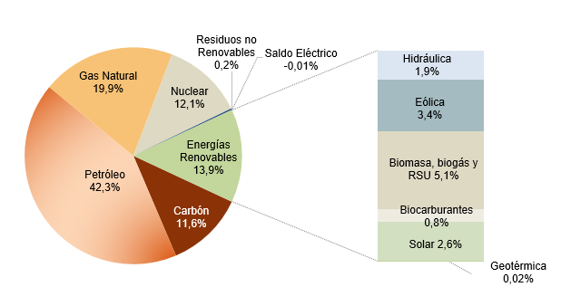
ER en Espagne (2015)
En Espagne, l’énergie éolienne et l’énergie de la biomasse sont prédominants.

Slide 7
NOTRE CAS D’ÉTUDE
Maison alimenté par la réseau espagnole d’électricité (Red Eléctrica).
Système de chauffage centralisé avec chaudière de propane.
Située à la campagne de Madrid, où on trouve des conditions en hiver de -5ºC et 99% d’humidité.

Slide 8
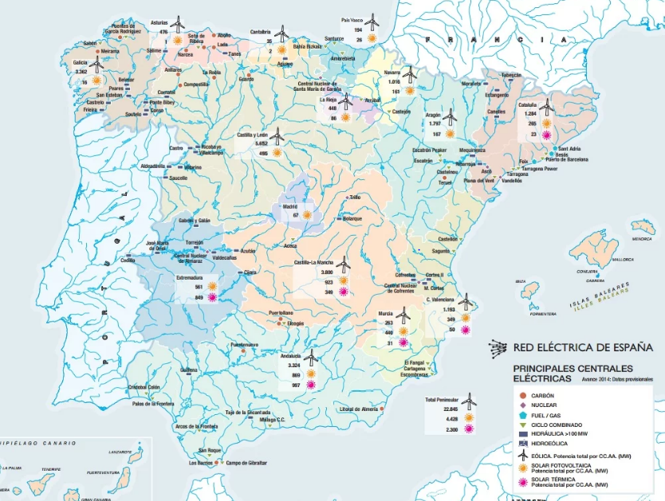
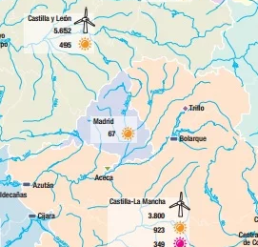
Carte de l’ER en Espagne

Slide 9
OBJECTIF
Réduire la consommation d’énergie individuelle
Faire des économies
Installation du systéme de chauffage avec biomasse comme combustible
Implementation des photovoltaiques pour s’independiser de la réseau nationalle.

Slide 10
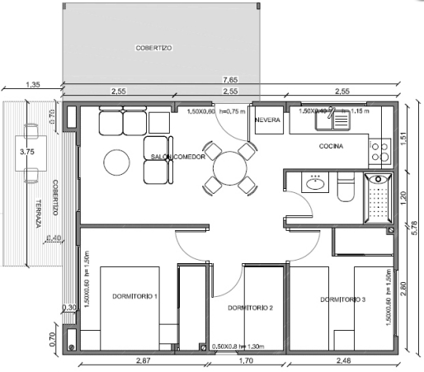
LA MAISON
Calcul approximé de 10 KW de charges thermiques et besoin d’environ 6500 Wh_{e}/jour et 6500 KWh_{t} /an pour chauffer une maison de 45m².

Slide 11
SYSTÈME DE CHAUFFAGE
Ayant estimé une charge thermique d’environ 10 KW, il faut calculer les paramètres du cycle pour savoir la puissance necessaire de la nouvelle chaudiére de biomasse.
On a pris en compte des rendements et un surchauffage et sous-refroidissement du fluide frigorigiène pour faire les résultats obtenus plus fiables.

Slide 12
LE CYCLE

Slide 13
ANALYSE ÉCONOMIQUE
Il faut prendre en compte l’investissement initial, le prix du KWh_{t} et le prix du combustible.
À la cinquième année on aura déjà une épargne de 1337 € c'est-à-dire l'investissement initial aurait été amorti.

Slide 14
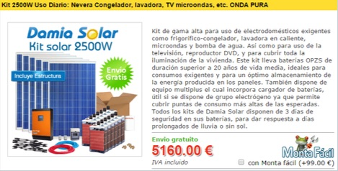
INSTALATION PHOTOVOLTAIQUE
Ayant estimé un puissance necesaire de 6500Wh_{e} / jour, on a trouvé un pack de Damia Solar qui s’ajoute a nos besoins.

Slide 15
ANALYSE ÉCONOMIQUE
Avec la réglamentation espagnole et les tarfis de IBERDROLA pour le prix du KWh_{e}, on obtien une estimation de 430 €/an si on reste alimenté par la reseau nationalle.
Aussi il faut prendre en compte qu’il faudra acheter un générateur pour l’instalation qui necessite de combustible pour fonctionner.

Slide 16
INVESTISSEMENT INITIALE
ARTICLE | PRIX
KOT SOLAIRE “DAMIA SOLAR” | 5160 €
GÉNÉRATEUR | 1027 €
COMBUSTIBLE ANNUEL | 99,6 € / an
Le générateur nous l’avons trouvé dans une enterprise appellé GENERGY.

Slide 17
ANALYSE ÉCONOMIQUE
 | RESEAU | SOLAIRE | BENEFICE
INVESTISSEMENT INITIALE | 0 € | 6187 € | -6187 €
COÛT ANNUEL | 430 € | 99,6 € | 330,4 €
COÛT À 5 ANS | 2051 € | 6520,5 € | -4535 €
COÛT À 10 ANS | 4103 € | 6584 € | -2883 €
COÛT À 20 ANS | 8205 € | 7521 € | 420,6 €
À la fin de ces 20 années un bénéfice total de 420.6€ aura été obtenu, en faisant un total 21.03€ d'épargne à l'année qui équivaut à 4.89 % par rapport à la dépense annuelle de l'installation commune.

Slide 18
IMPACT ENVIRONNEMENTAL
GAZ PROPANNE.
→ Avantages
Il ne contribue pas à l'augmentation de la pollution environnementale. ‘Gaz propre’
Pouvoir calorifique facilement réglable
Économique
→ Inconvénients
Odeur sulfureuse
Pas renouvelable
→ GWP = 3 ; ODP = 0

Slide 19
IMPACT ENVIRONNEMENTAL
BIOMASSE. (Pellet)
→ Avantages
Il ne contribue pas à l'augmentation de la pollution environnementale. Cycle du carbone
Renouvelable et abondante
Économique
→ Inconvénients
Besoin de grandes surfaces pour le traitement d’obtention
Pouvoir calorifique faible
→ GWP = 1 ; ODP = 0

Slide 20
Conclusion
Le projet est facilement réalisable et nous donnera des avantages économiques à long terme.
Le nouveau système de chauffage par biomasse est pas beaucoup mieux que lequel par propane en termes de pollution de l'environnement, mais en fonction de la quantité disponible et de la réutilisation de la source d'énergie.
Le système d'obtention d'énergie à grâce aux panneaux solaires présente des avantages économiques, (après le remboursement de l'investissement initial) et peut réduire ou même, dispenser de la fourniture d'électricité si leur rendement est élevé.

Slide 21
Merci de votre attention. Des questions?

Slide 22
Bibliographie
http://www.technosun.com/es/productos/regulador-de-carga-VICTRON-BLUESOLAR-MPPT-100- 50.php
http://paneles-fotovoltaicos.blogspot.com/2013/01/que-es-y-como-funciona-un-panel.html
http://ingemecanica.com/tutorialsemanal/tutorialn192.html
http://www.calefaccionbiomasa.com/
http://energiasolarfotovoltaica.blogspot.com.es/2006/01/energia-solar-fotovoltaica.html
http://casaycampo.es/proyecta-tu-casa/calefaccion/3150-sistemas-de-calefaccion.html
http://www.inderen.es/biomasa_estufas_descripcion.html
http://inderen-renovables.blogspot.com.es/2013/11/calefaccion-con-biomasa-es-rentable.html

Slide 23
Bibliographie
http://www.energies-renouvelables.org/
https://www.edf.fr/
http://abderacmc6.blogspot.fr/2014/05/fuentes-de-energia_16.html
http://www.greenpeace.org/espana/es/Multimedia/Historias-en-diapositivas/Mapa-de-energia-renovable/
http://www.idae.es/uploads/documentos/documentos_11227_per_2011-2020_def_93c624ab.pdf
Código Técnico de la Edificación: Normativa Básica de la Edificación NBE-CT79 sobre condiciones térmicas de los edificios
Cours Energies Renouvelables (ENREN-4GEN) 1er semestre 2016/2017

